Slide 1
МАСТЕР-КЛАСС «РАЗВИВАЮЩИЕ ИГРЫ В.В. ВОСКОБОВИЧА»
Воспитатели: М. В. Давыдова,
М. Ю. Шашкина

Slide 2
Цель: повышение профессиональной компетентности воспитателей через использование инновационных игровых технологий при организации работы с детьми. Задачи: - познакомить воспитателей с развивающими играми В. В. Воскобовича, их особенностями, формами и методами работы с играми; - развивать творческий познавательный интерес к играм В. В. Воскобовича; - закрепить теоретические знания в практической деятельности.

Slide 3
В.А. Сухомлинский считал,
что духовная жизнь ребенка полноценна лишь тогда, когда он живет в мире игры, сказки, музыки, фантазии, творчества. Без того он – засушенный цветок.

Slide 4
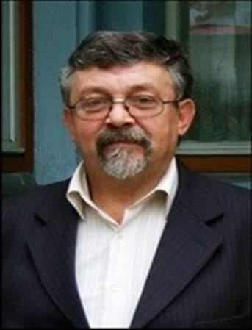
История развивающей технологии Воскобовича
Во время перестроечного дефицита петербургский инженер физик — Вячеслав Владимирович Воскобович, пытаясь найти альтернативу обычным постсоветским игрушкам, натолкнулся на опыт Никитина и Зайцева, но решил пойти своим путем.
Так появились его первые творческие игры:
«Геоконт», «Игровой квадрат», «Цветовые часы».
Чуть позже был создан центр
ООО «Развивающие игры Воскобовича»
по разработке, производству, внедрению и
распространению методик развивающих и
коррекционных игр.

Slide 5
Развивающие игры Воскобовича основаны на трех основных принципах
Методика Воскобовича предполагает использование развивающей предметно-пространственной среды («Фиолетовый лес», «Коврограф Ларчик»)
Познание
Интерес
Творчество
А

Slide 6
Плюсы и минусы технологии
Плюсы:
Установление комфортного общения взрослого с ребёнком, занятия проходят непринуждённо.
Игры подходят для детей от 1 года до 7 лет, задания предполагают усложнение.
Технология направлена на всестороннее развитие ребёнка: совершенствуются умственные и творческие способности.
Минус - это невозможность изготовить все игровые материалы своими руками.

Slide 7
Пять развивающих областей:
социально-коммуникативное развитие,
познавательное развитие,
речевое развитие,
художественно-эстетическое развитие,
физическое развитие.

Slide 8
3 блока развивающих игр:
Универсальный блок
Предметный блок
Конструктивный блок

Slide 9
Особенности развивающих игр Воскобовича:
Игры разработаны, исходя из интересов детей.
Широкий возрастной диапазон участников игр.
Многофункциональность развивающих игр Воскобовича.
Вариативность игровых заданий и упражнений.
Методическое сопровождение.
Творческий потенциал каждой игры.

Slide 10
Задачи технологии
1. Развитие у ребенка познавательного интереса, желания и потребности узнать новое.
2. Развитие наблюдательности, исследовательского подхода к явлениям и объектам окружающей действительности.
3. Развитие воображения, креативности мышления (умение гибко, оригинально мыслить, видеть обыкновенный объект под новым углом зрения).
4. Гармоничное, сбалансированное развитие у детей эмоционально-образного и логического начала.
5. Формирование базисных представлений (об окружающем мире, математических), речевых умений.
6. Развитие мелкой моторики и всех психических процессов.

Slide 11
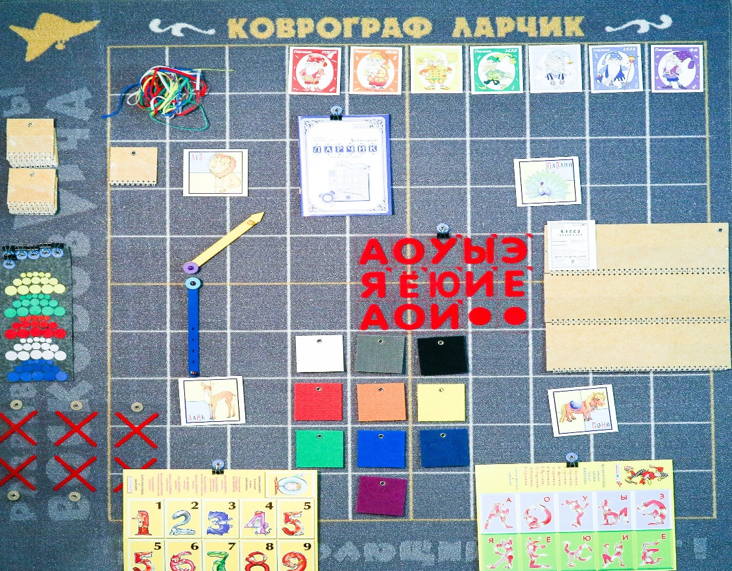
Самые популярные игры В.В. Воскобовича «Коврограф Ларчик»

Slide 12
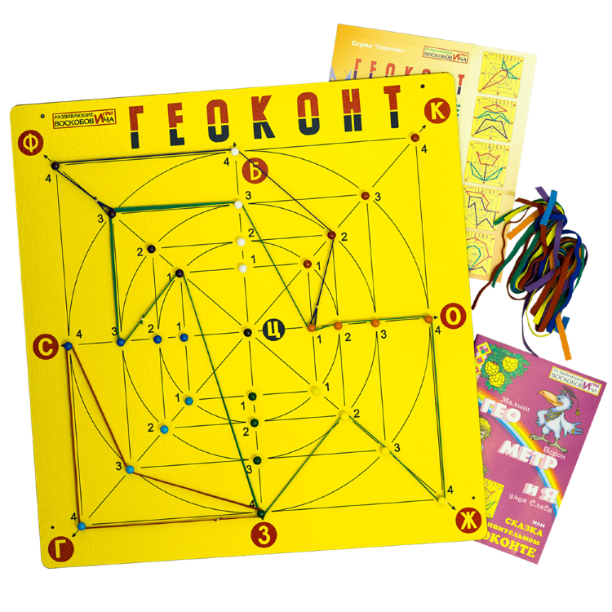
«Геоконт»

Slide 13
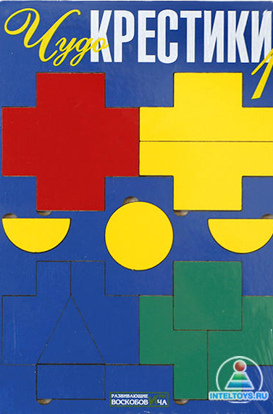
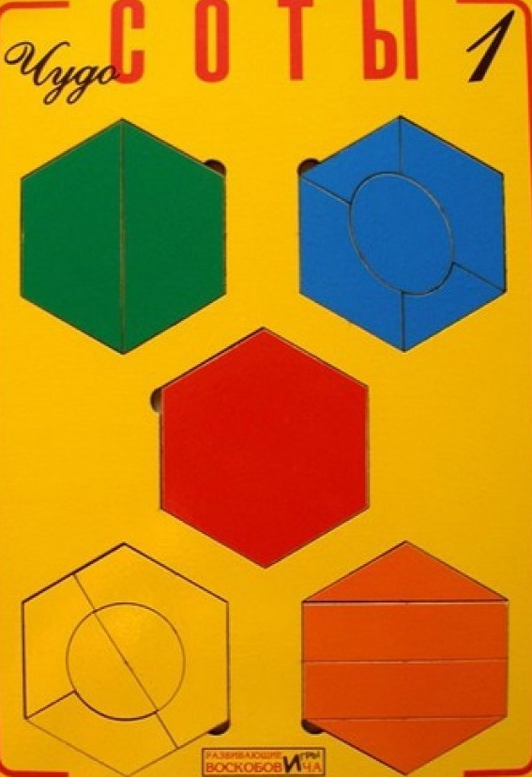
Чудо-конструкторы:
«Чудо крестики», «Чудо соты»

Slide 14
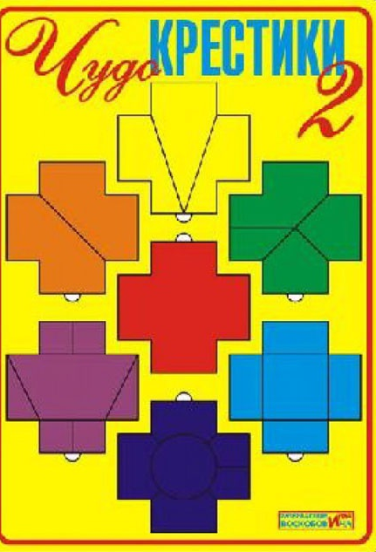
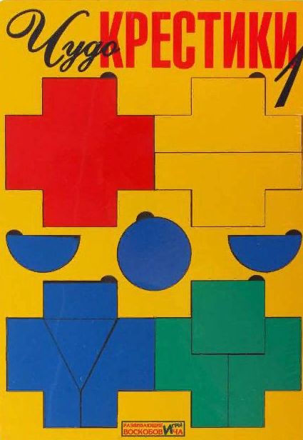
Чудо-крестики

Slide 15
Математические корзинки

Slide 16
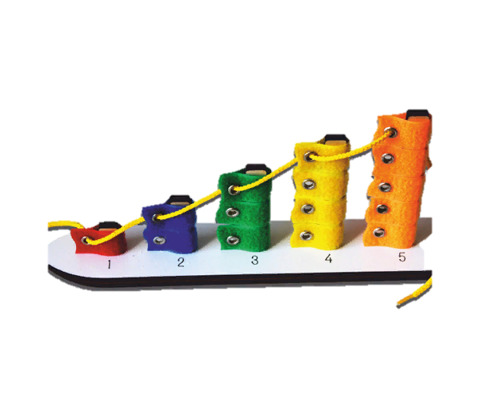
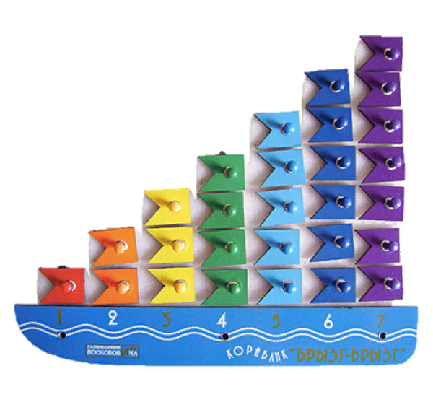
Кораблик «Плюх-плюх
Кораблик Брызг-брызг

Slide 17
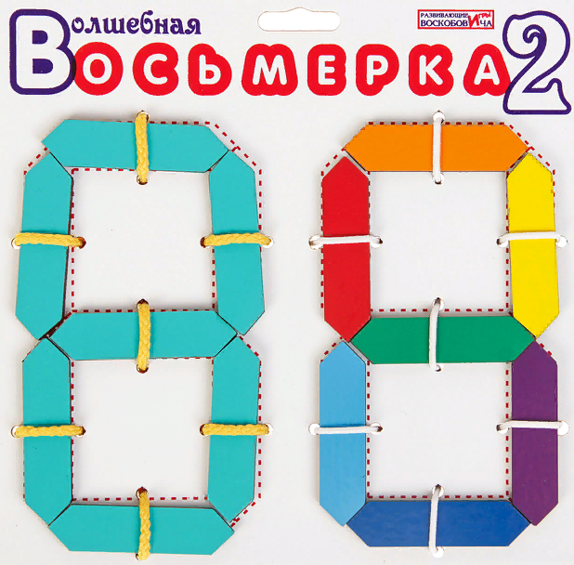
Игра
«Волшебная восьмерка»

Slide 18
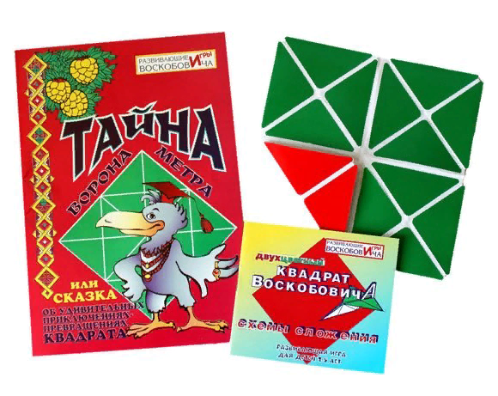
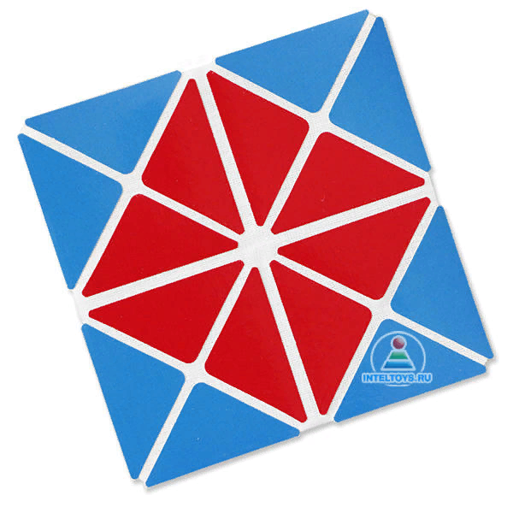
Волшебный квадрат
Воскобовича

Slide 19
Практическая часть
Игра с «Волшебным квадратом Воскобовича» по мотивам сказки «Теремок»

Slide 20
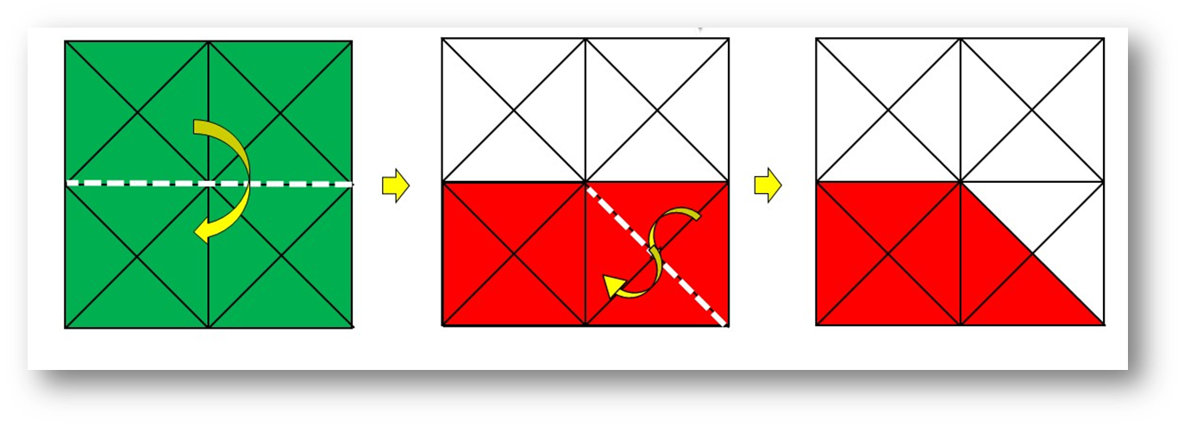

Slide 22
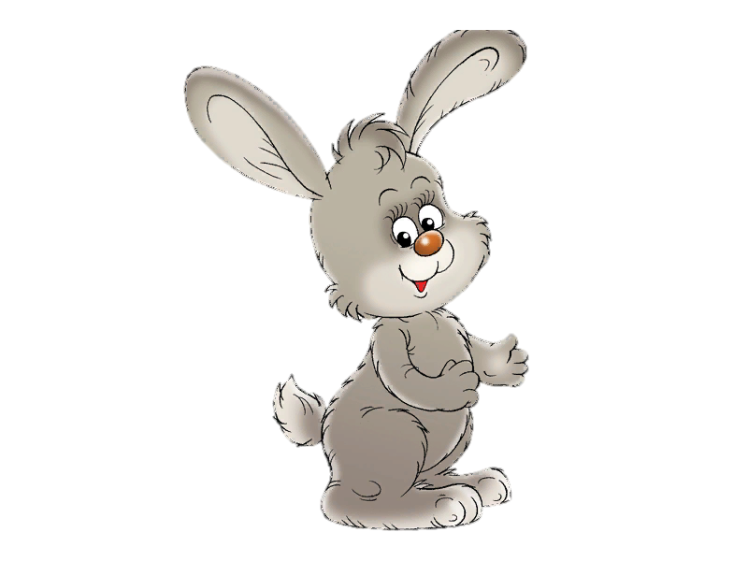

Slide 23
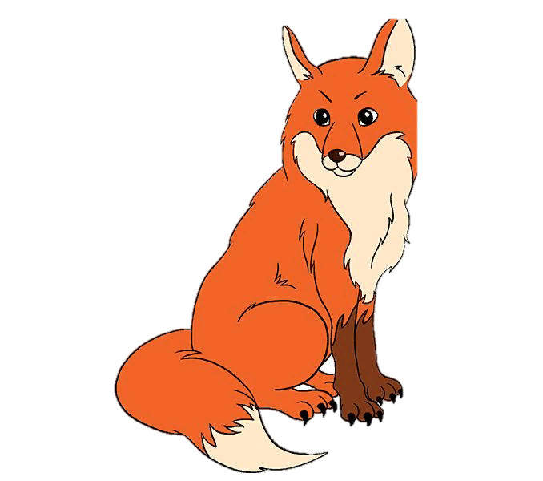

Slide 24
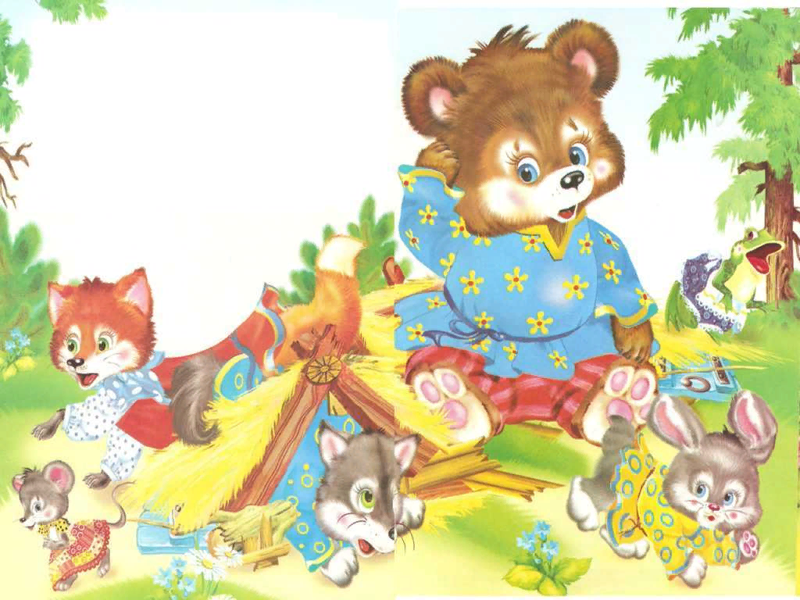

Slide 25
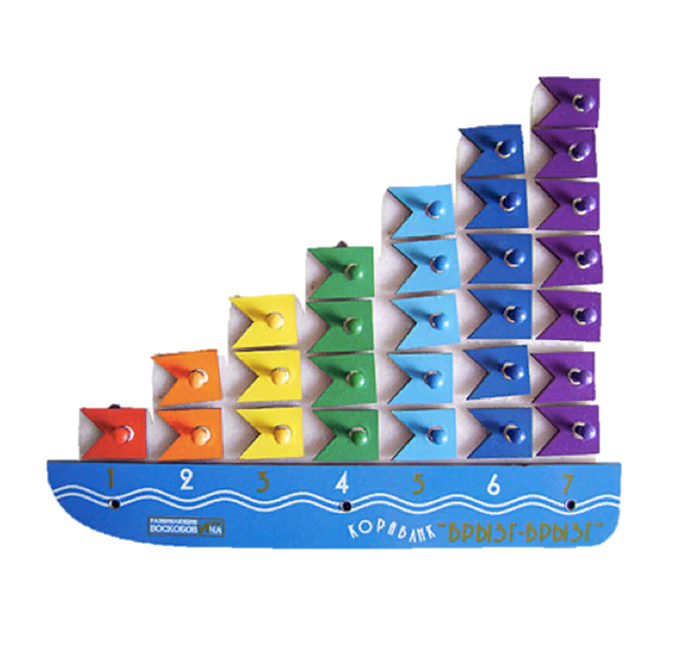
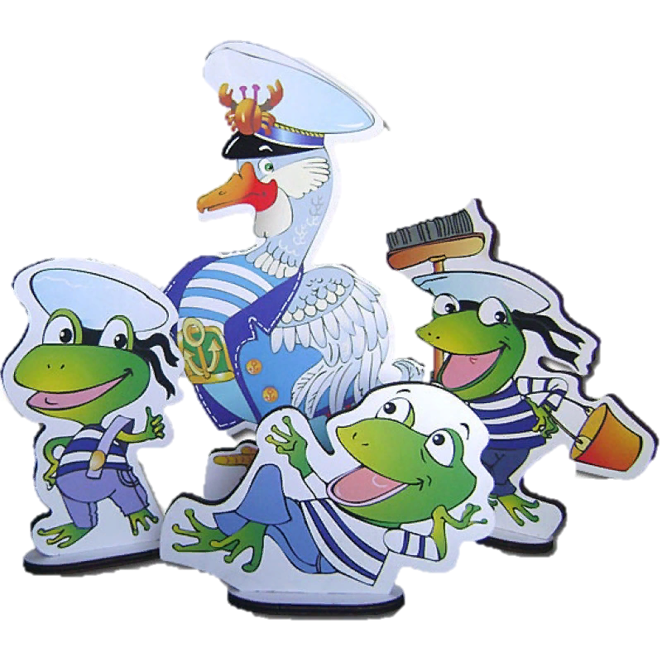

Slide 27
большой – для меня это важно … / неважно …
указательный - я получил конкретные рекомендации… / я не узнал для себя ничего нового…
средний - мне было интересно, легко… / скучно, неинтересно, трудно (не понравилось)…
безымянный – моя оценка психологической атмосферы…
мизинец – буду применять…

Slide 28
Удачи в игре,
успехов
в развитии!

